Slide 1


Санкт-Петербургское государственное автономное профессиональное образовательное учреждение «Колледж туризма и гостиничного сервиса»
Итоги конкурса
педагогических
достижений
Санкт-Петербург
2019

Slide 2

Конкурс педагогических достижений проводится ежегодно совместно с методической службой и отделениями колледжа.
Конкурс направлен на:
повышение качества образования;
повышение профессионального мастерства педагогов;
совершенствование научно-методического обеспечения образовательно-воспитательного процесса;
выявление и распространение передового педагогического опыта;
внедрение и распространение современных инновационных образовательных технологий в практику учебно-воспитательного процесса.

Slide 3
Итоги I и II этапов конкурса
Участники конкурса | Средний балл по 1 этапу из 35 | Средний балл по 2 этапу - за урок (из 55) и % соответствия требованиям | Сумма баллов за 1 и 2 этапы | Рейтинговая оценка
Владимирович Светлана Михайловна | 31.7 | 53,6 / 97% | 85,3 | 1
Лунева Татьяна Николаевна | 30.4 | 48,8 / 89% | 79,2 | 2
Фадеева Наталья Владимировна | 27.5 | 52,4 / 95% | 79.9 | 2
Сушкевич Вера Павловна | 28.8 | 47,6 / 87% | 76.4 | 3
Максимова Оксана Юрьевна | 27 | 37,6 / 68% | 64.6 | 4
Давыдова Ирина Николаевна | 11.4 | 32,6 / 59% | 44 | 5

Slide 4
Участники конкурса

Slide 5
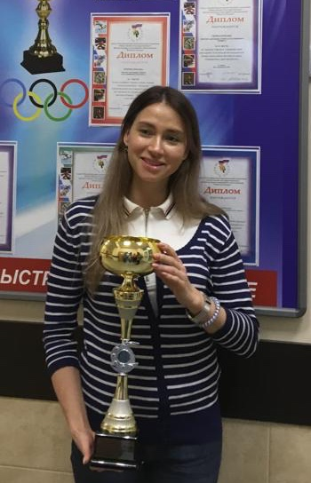
Владимирович Светлана Михайловна
Преподаватель физической культуры.
Образование: высшее.
Педагогический стаж работы: 8,5 лет.
Квалификационная категория: высшая.
Достижения: КМС по спортивной акробатике, степень магистра Физической культуры;
Педагогическое кредо:
«Самым важным явлением в школе, самым поучительным предметом, самым живым примером для ученика является сам учитель. Он – олицетворенный метод обучения, само воплощение принципа воспитания».
Увлечения: фитнес, Пилатес, лонгборд (роликовая доска), бег, постановка хореографии, конные прогулки.

Slide 6
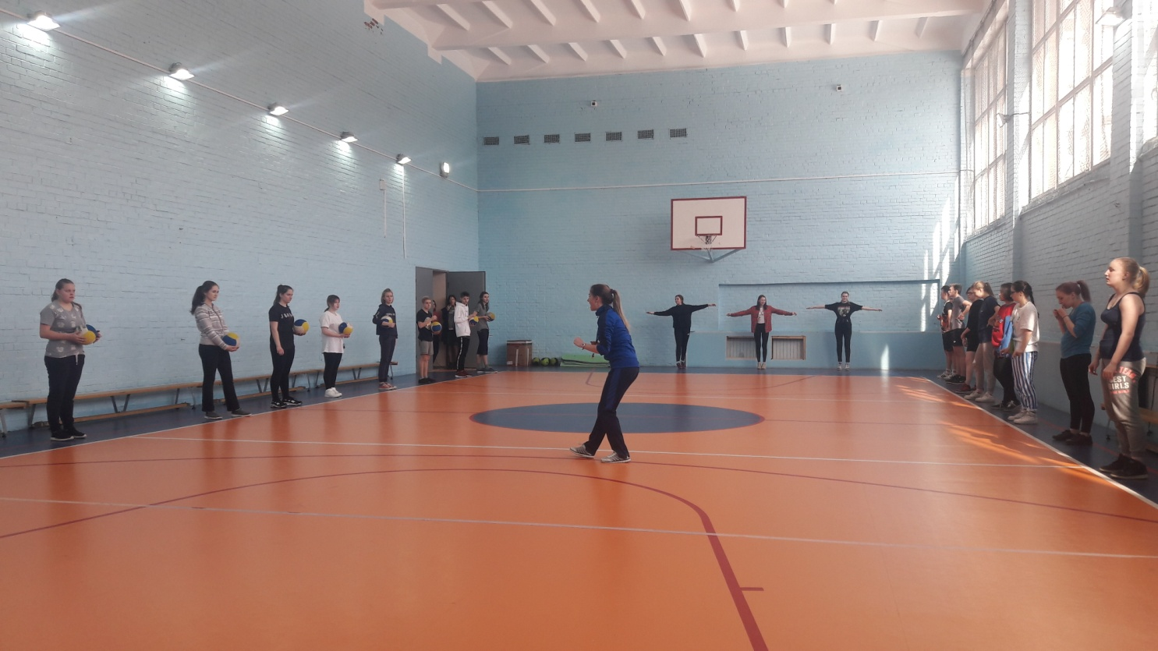


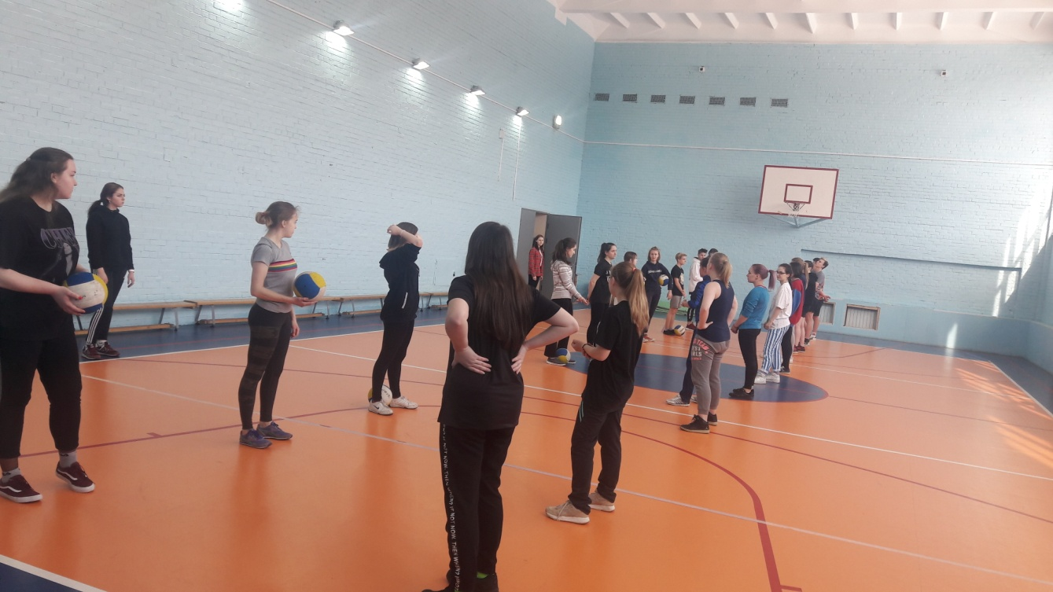

Slide 7
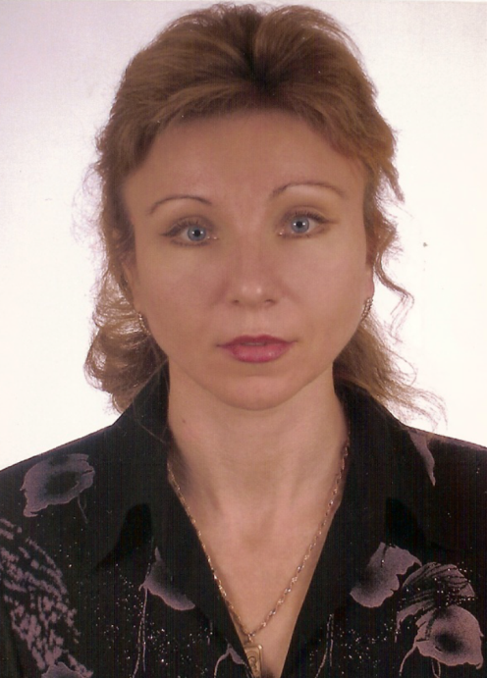
Лунева Татьяна Николаевна
Преподаватель специальных дисциплин. Образование: высшее.
Педагогический стаж работы: 8 лет.
Квалификационная категория: высшая.
Достижения: сертификат на 100 тысяч рублей (выдан 21 октября 2015 года) за победу в конкурсе «Преподаватель года в системе среднего профессионального образования Санкт-Петербурга» 2014 года в номинации педагог-новатор.
Педагогическое кредо:
«Обучая других, учусь сама».
Увлечения: волейбол.

Slide 8
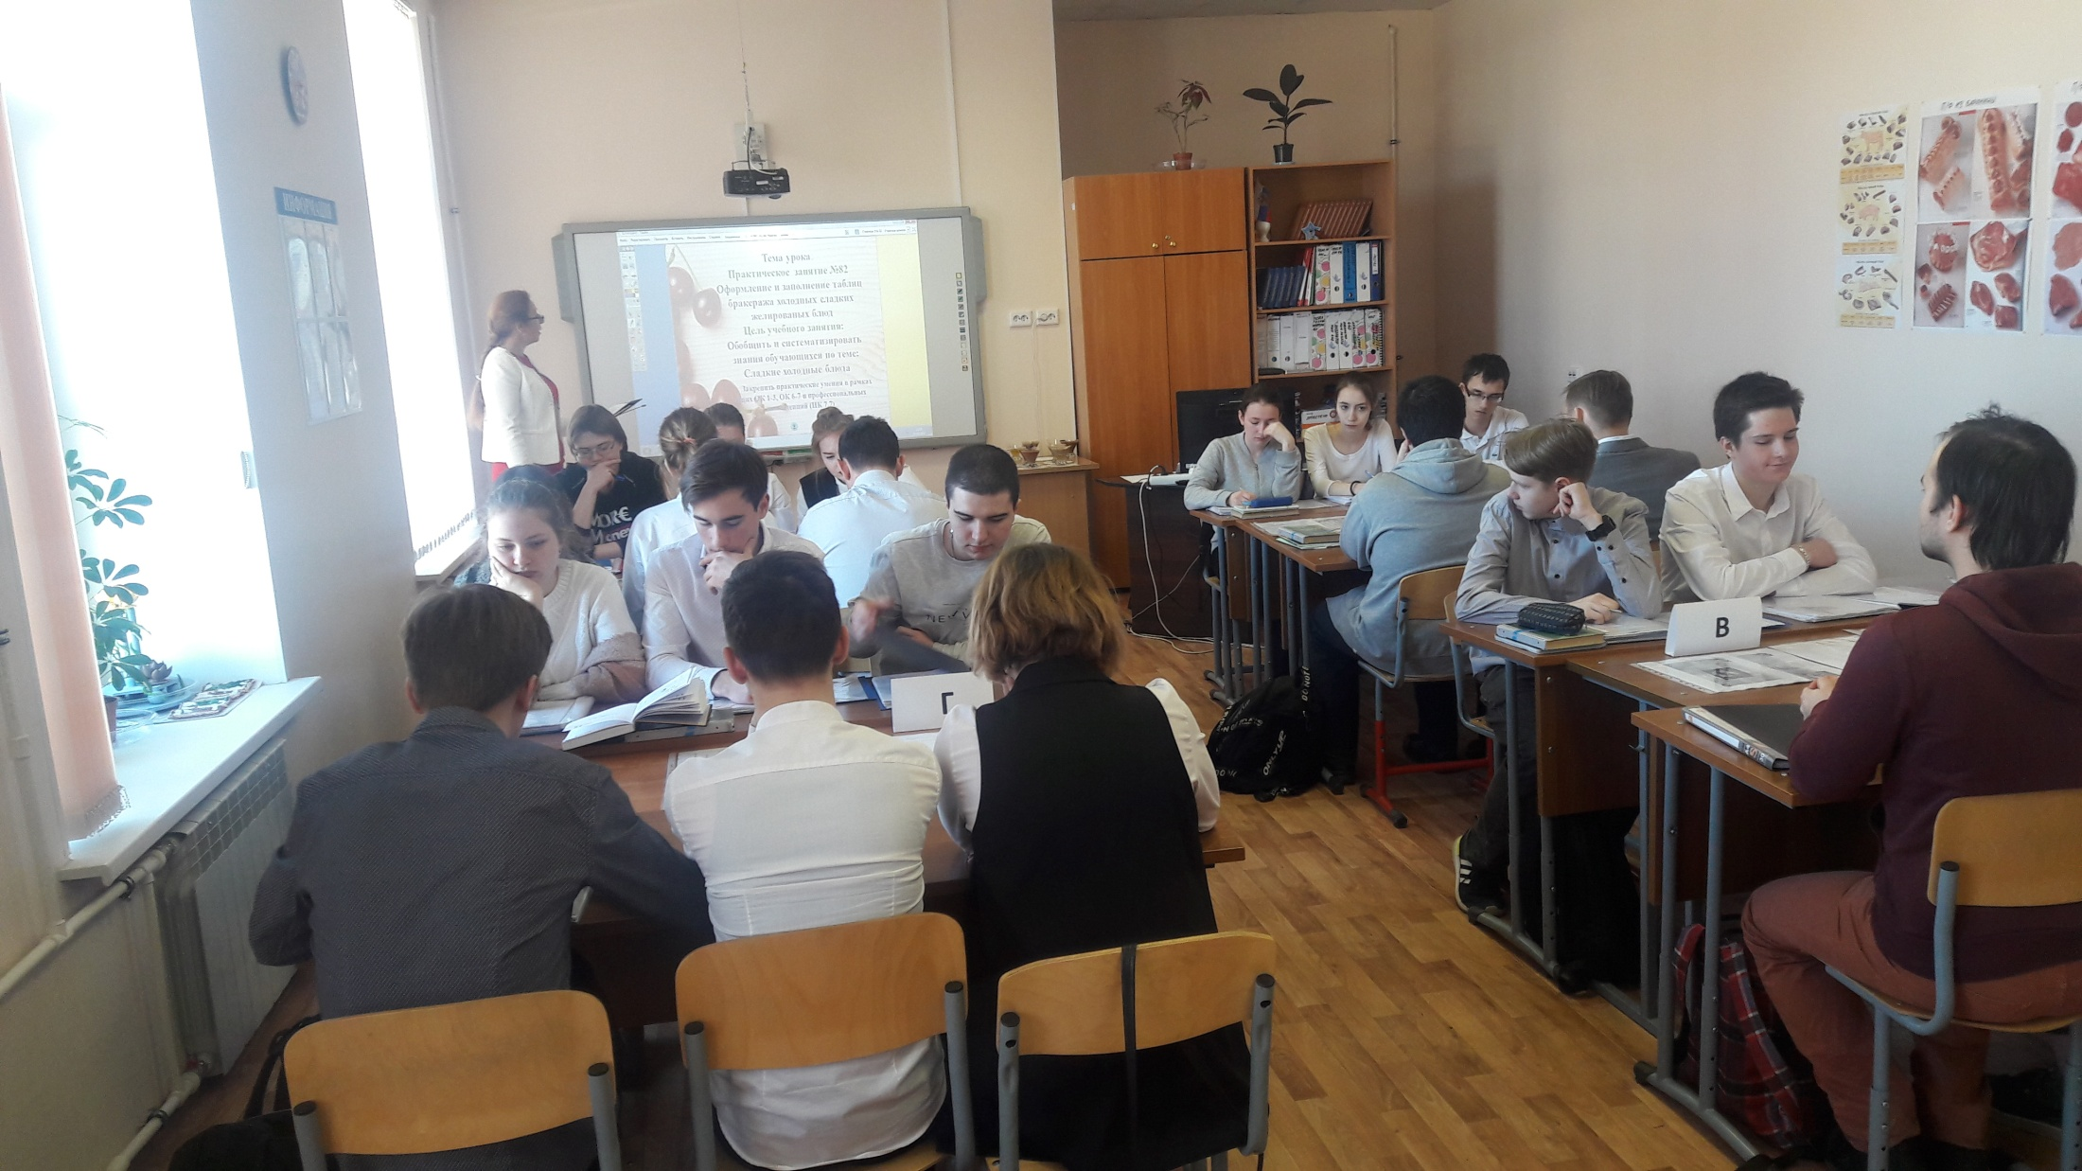



Slide 9
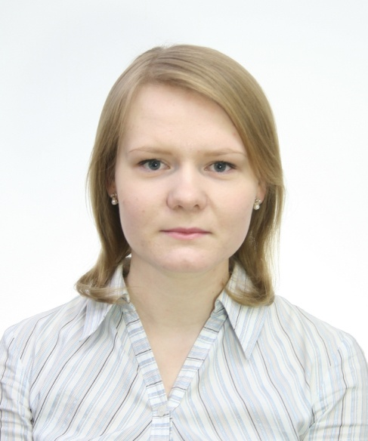
Фадеева Наталья Владимировна
Преподаватель иностранного (английского) языка.
Образование: высшее.
Педагогический стаж работы: 2 года 2 месяца.
Квалификационная категория: первая.
Достижения: публикации на сайте nsportal.ru, в интрнет-журнале «Педагогический опыт»;
Педагогическое кредо:
«Learning by doing»/ «Делая, познаю».
Увлечения: музыка, рисование, спорт, путешествия, изучение иностранных языков (немецкий, испанский).

Slide 10
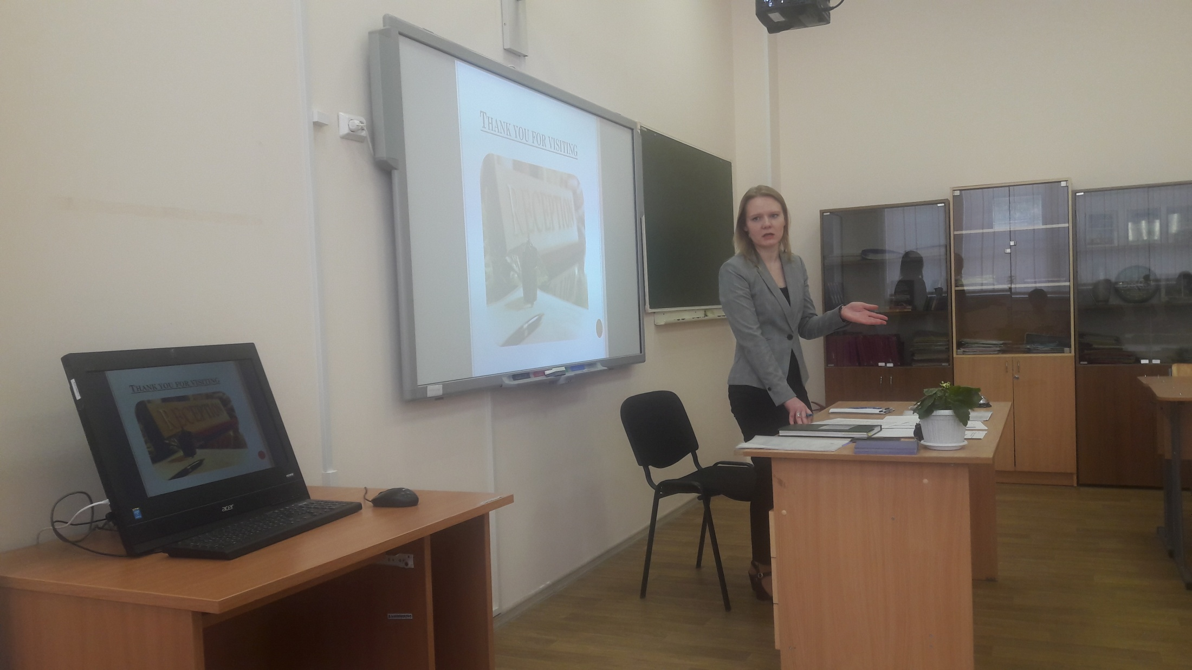



Slide 11
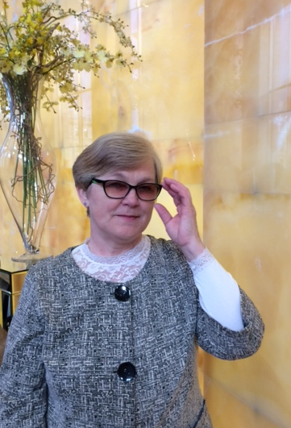
Сушкевич Вера Павловна
Преподаватель общепрофессиональных дисциплин.
Образование: высшее.
Педагогический стаж работы: 42 года.
Квалификационная категория: высшая.
Достижения: ветеран профтехобразования России 1996 года, почетный работник начального профессионального образования Российской Федерации 2000 года;
Педагогическое кредо:
«Чтобы быть хорошим преподавателем, надо любить то, что преподаешь, и любить тех, кому преподаешь» (В.О. Ключевский).
Увлечения: чтение книг.

Slide 12
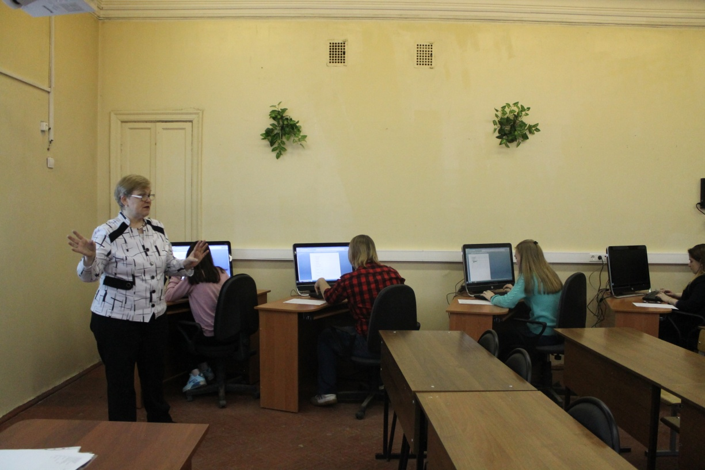

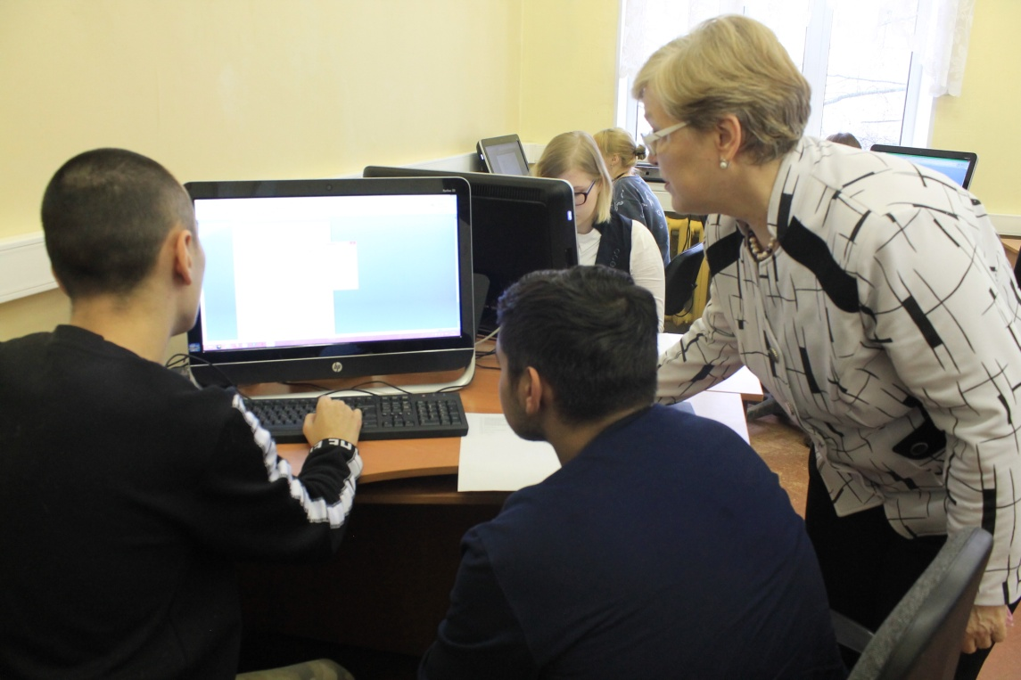


Slide 13
Итоги конкурса

Slide 14
Итоги III этапа
конкурса
ФИО участников 3 этапа конкурса | Средний балл по 1 этапу из 35 | Средний балл по 2 этапу - за урок (из 55) и % соответствия требованиям | Сумма баллов за 1 и 2 этапы | Рейтинговая оценка за 1 и 2 этапы | Средний балл по 3 этапу (из 50) и % соответствия требованиям | Итоги конкурса
Владимирович Светлана Михайловна | 31,7 | 53,6 / 97% | 85,3 | 1 | 48,7 | 134
Фадеева Наталья Владимировна | 27,5 | 52,4 / 95% | 79,9 | 2 | 47,5 | 127,4
Лунева Татьяна Николаевна | 30,4 | 48,8 / 89% | 79,2 | 2 | 46,2 | 125,4
Сушкевич Вера Павловна | 28,8 | 47,6 / 87% | 76,4 | 3 | 44,2 | 120,6

